Slide 1
Совет педагогов № 2
«Изменение среды условий на среду возможности»
Основные принципы дошкольного образования, отмеченные в требованиях ФГОС ДО: поддержка инициативы детей, формирование познавательных интересов и познавательных действий ребенка в различных видах деятельности.
Решение любой задачи в системе образования возможно, если в этой системе есть квалифицированный педагог!

Slide 2
Если хочешь свернуть горы, начинай с маленьких камешков.

Slide 3
ПОВЕСТКА Совета педагогов № 2 Изменение среды условий на среду возможностей
1. Концепция проекта: «Изменение среды условий на среду возможностей» - Т.В. Чернобаева;
2. Использование развивающих игр для формирования элементарных математических представлений у детей старшего дошкольного возраста посредством технологии 4К - Е.И. Вяткина;
3. Восприятие и понимание причин эмоций. Причины их возникновения у детей дошкольного возраста - Т.М. Костюкова;
4. Педагогическое проектирование развивающей предметно – пространственной среды группы для более глубокого знакомства дошкольника с эмоциями - Н.К. Цурупа;
5. Как с пользой провести время родителю вместе с ребенком и сделать еще один шаг в социально-эмоциональном развитии дошкольника - Т.И. Вяткина;
6. Деловая игра «Кооперация как способ определения общей задачи, ее достижения для получения результата», Т.В. Чернобаева
7. Принятие локального акта ДОУ «Положение о психолого-педагогической службе МБДОУ Курагинский детский сад № 8 «Лесная сказка» комбинированного вида»
8. Разное
Работа с 13-00 до 14-30

Slide 4
ориентиры
Программы развития личностного потенциала
«Программа развития личностного потенциала приведет, прежде всего, к тому, что человек почувствует себя не в мире полезности, где он вещь, где он винтик, а в мире культуры достоинства, где он может самореализоваться, стать успешным, развить самого себя. Это относится к ребенку, это относится к педагогу…»
«Образование не сводится к ресурсу, к капиталу. Образование – это прежде всего развитие человеческого потенциала. Отсюда человеческий потенциал – стратегия развития культуры, стратегия развития цивилизации
Александр АСМОЛОВ

Slide 5
У ребёнка сто языков, сто рук, сто мыслей,
сто способов думать, играть и говорить.
Сто способов слушать, восхищаться, любить.
Сто радостных чувств, чтобы петь и понимать
сто миров, чтобы совершать открытия.
Лорис Малагуцци
Проект, который в нашем детском саду начал реализовываться, нацелен на развитие личностного потенциала детей и помогает ребенку ставить цели, достигать её, делать осознанный выбор, быть готовым к изменениям и преодолению трудных жизненных ситуаций, быть ответственным за свою жизнь, эффективно управлять своим мышлением, эмоциями, поведением. Методика Программы развития личностного потенциала, которую пока запустили для старших дошкольников (у младших дошкольников – распознавание эмоций), опирается на научную концепцию личностного потенциала, предполагает использование инструментов средового подхода в образовании, социально-эмоционального и когнитивного развития детей.

Slide 6
ДОУ- центр развития личностного потенциала (РЛП)
Мы в ДОУ и группе создаем образовательную среду, в которой культура отношений, педагогические практики и организация пространства способствуют развитию личностного потенциала дошкольников
МИССИЯ
СФЕРЫ ИЗМЕНЕНИЙ
ЦЕННОСТИ
1.
Культура
организации
(взаимоотношения в коллективе
и управление на основе данных и обратной связи)
2.
Личностное и профессиональное развитие педагога
(создание профессиональных обучающихся сообществ)
Разнообразие
Инициатива
Осмысленность
Созидание
Открытость к изменениям
Диалог
Доверие
среда
РЛП
3.
Содержание и организация учебно-воспитательного процесса
4.
Пространственно-предметная среда ДОУ и группы
Notes:
Сегодня сфокусируемся на 2 пункте

Slide 7
РАСПОЗНАВАТЬ
ВЫРАЖАТЬ
Какие эмоции испытываю Я и другие?
ПРИМЕНЯТЬ
Как эти эмоции направляют и
влияют на
мышление ?
ИДЕНТИФИКАЦИЯ
ИСПОЛЬЗОВАНИЕ
ЧЕТЫРЕ «ВЕТВИ» ЭМОЦИОНАЛЬНОГО
ИНТЕЛЛЕКТА
УПРАВЛЕНИЕ
АНАЛИЗ И ПОНИМАНИЕ
УПРАВЛЯТЬ
Как Я управляю
своими эмоциями и эмоциями других людей?
ПОНИМАТЬ
АНАЛИЗИРОВАТЬ
Что вызвало эти эмоции?
Как они могут измениться?

Slide 8
Единая методическая тема МБДОУ на 2022-2023 учебный год: «Социально-эмоциональное развитие детей дошкольного возраста» (утвердили на первом Совете педагогов)
ЦЕЛЕВЫЕ ОРИЕНТИРЫ
ПРОГРАММЫ
на базе МБДОУ работает районная площадка по теме: «Изменение среды условий на среду возможностей»;
концепция проекта, разработанного по теме, охватывает всех участников образовательных отношений;
в рамках проекта все педагоги на учебный год взяли темы самообразования по социально-эмоциональному развитию дошкольников.
успешность
психологическое
благополучие

Slide 9
муниципальное бюджетное дошкольное общеобразовательное учреждение
Курагинский детский сад № 8 «Лесная сказка» комбинированного вида
Проект
по развитию личностного потенциала участников образовательных отношений в МБДОУ
«Изменение среды условий на среду
возможностей»

Slide 10
Место проекта по ЛРОС в жизни и работе ДОУ
Проект реализуется во всех возрастных группах детского сада.
Детский сад работает по основной образовательной программе,
разработанной на основе инновационной программы «От рождения до школы».
Реализуются программы дополнительного образования: «ИнфоАрт. Путешествие
в компьютерную страну», «ЮнЭкс» (согласно соглашения с Центром дополнительного образования), «Легоконструирование» (программа детского сада) – дети с 5-ти лет зарегистрированы в Новигаторе (краевая платформа, регистрацию проходят родители/законные представители). Программы: «Финансовая грамотность», «Здоровое питание» разработаны, их можно реализовывать для старших дошкольников.
Реализуются программы творческих объединений: «Вокальная одаренность», «ОчУмелые ручки», «Сказка», «Занимательная математика», «Умелые пальчики».

Slide 11
Место проекта по ЛРОС в жизни и работе ДОУ, который реализуется во всех группах д/с.
Имеющиеся заделы по теме проекта:
- В группах достаточно разнообразная среда, которая обеспечивает реализацию потребностей ребенка в активной
и разноплановой деятельности. Во всех возрастных группах от 8 до 17 центров и от 5 до 12 уголков.
Педагоги включаются в профессиональные образовательные сообщества, участвуют в районных методических
объединениях, в работу инновационных площадок.
Большинство наших педагогов рассматривают детский сад как единственное место работы, а педагогическую
деятельность как важнейшую сферу своей жизни. Многие вовлечены в жизнь учреждения, которая составляет их
главную жизненную ценность.
Воспитанники при необходимости переходят из общеобразовательной группы в компенсирующую и наоборот.
В детском саду инклюзивное образование. Организована психолого-педагогическая Служба.
На базе детского сада работают объединения дополнительного образования без взимания оплаты:
«Легоконструирование», «ИнфоАрт», «ЮнЭкс». Реализуются программы: «Финансовая грамотность», «Здоровое
питание», «Вокальная одаренность». В группах ведется работа творческих объединений: «ОчУмелые ручки», «Что
за прелесть эти сказки», развивающие «Умелые пальчики», «Занимательная математика», «Конструирование».
На базе детского сада работает детско – родительский клуб «Гармония». Для консультирования родителей по
вопросам воспитания и развития дошкольников организован Консультативный пункт.
- Сотрудничество с социумом: рядом с детским садом расположены две средних общеобразовательных школы,
стадион, спортивный Центр, храм. В доступности (менее 1 км.): детская библиотека, музей, дом культуры, Центр
диагностики и консультирования «Доверие», пожарная часть.

Slide 12
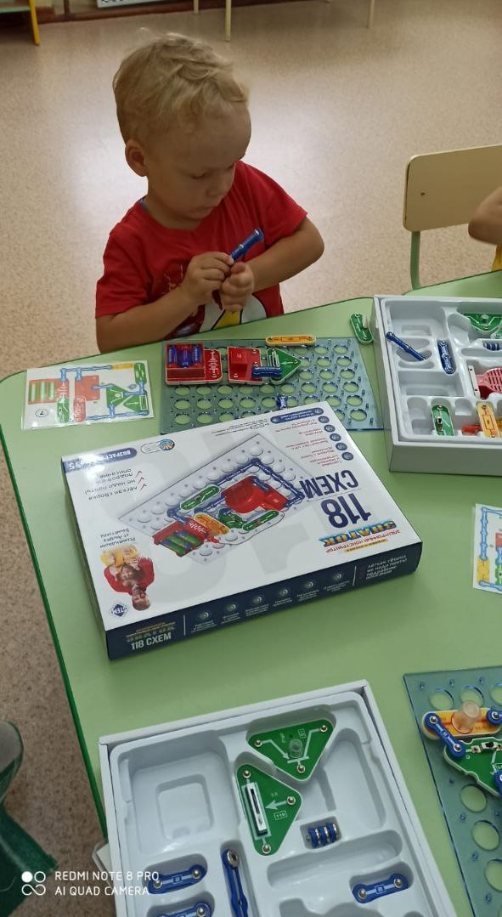
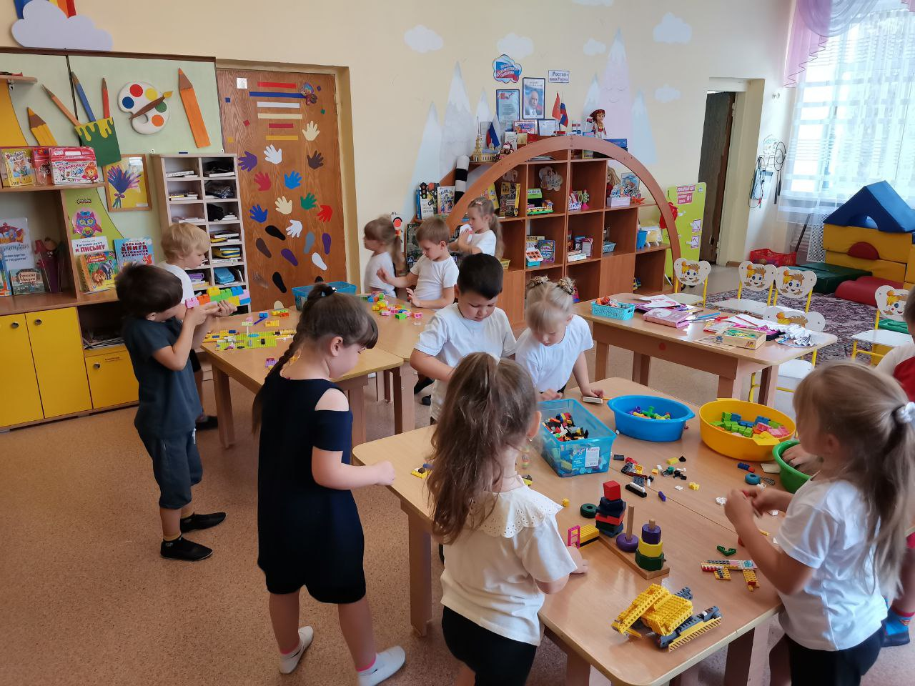
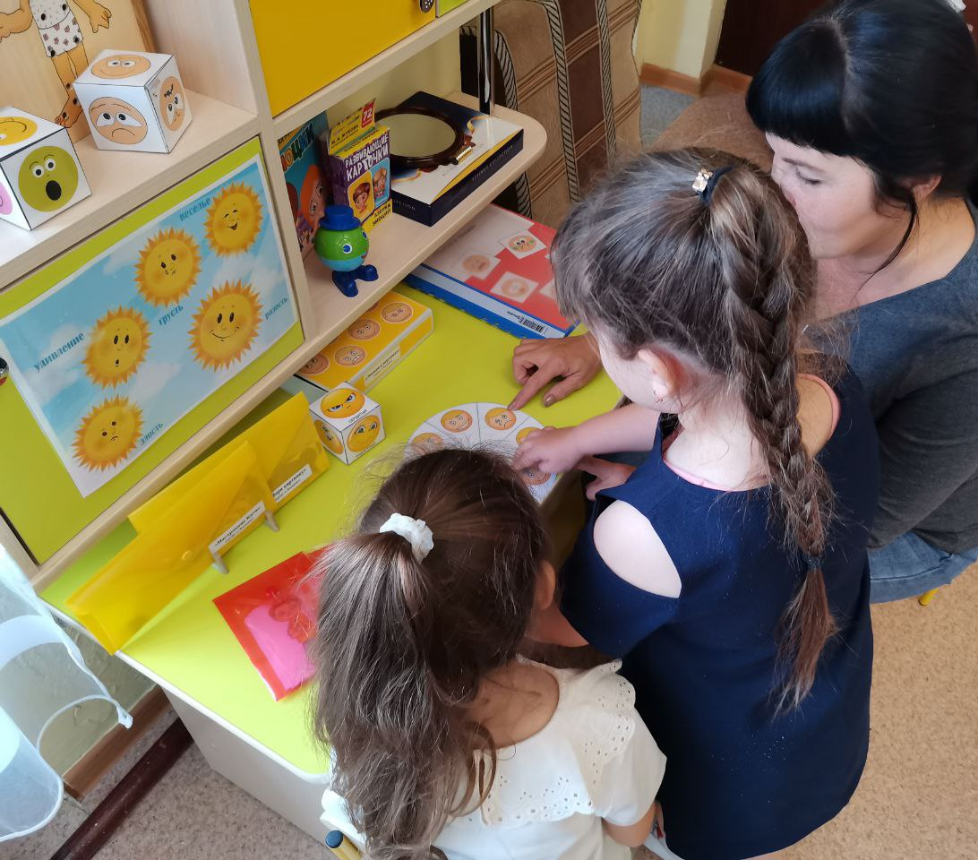
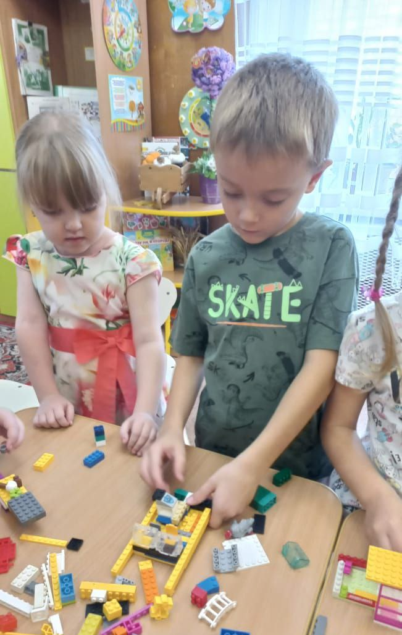
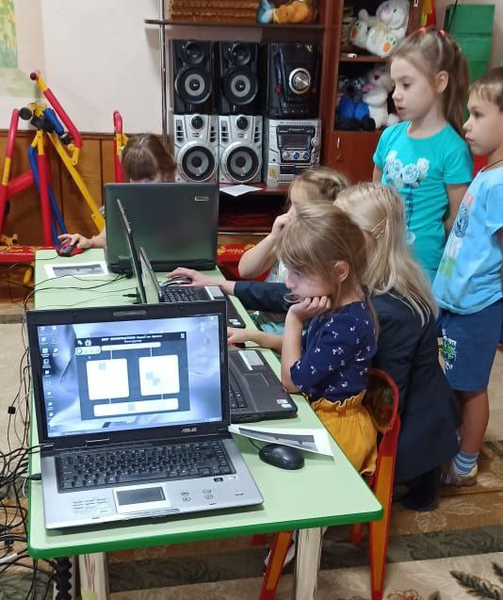
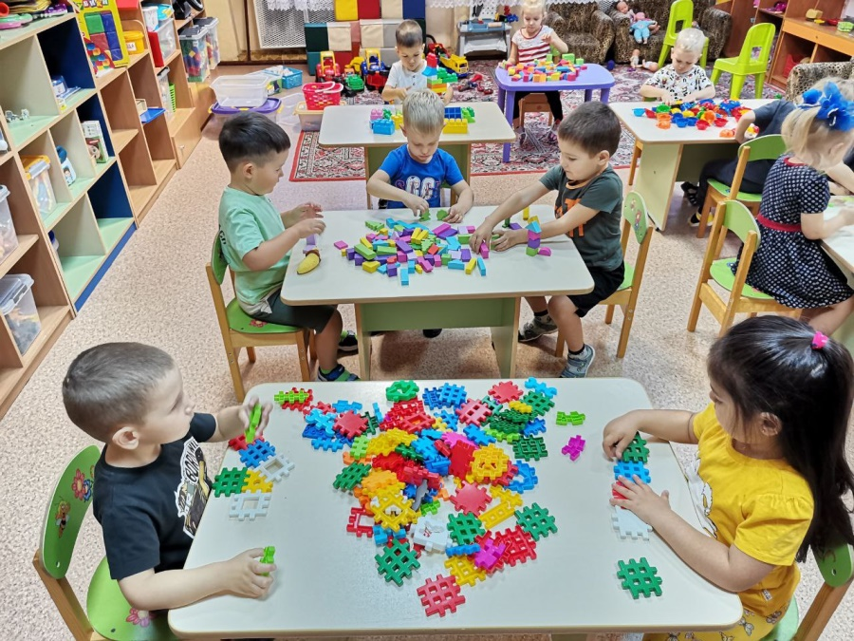

Slide 13
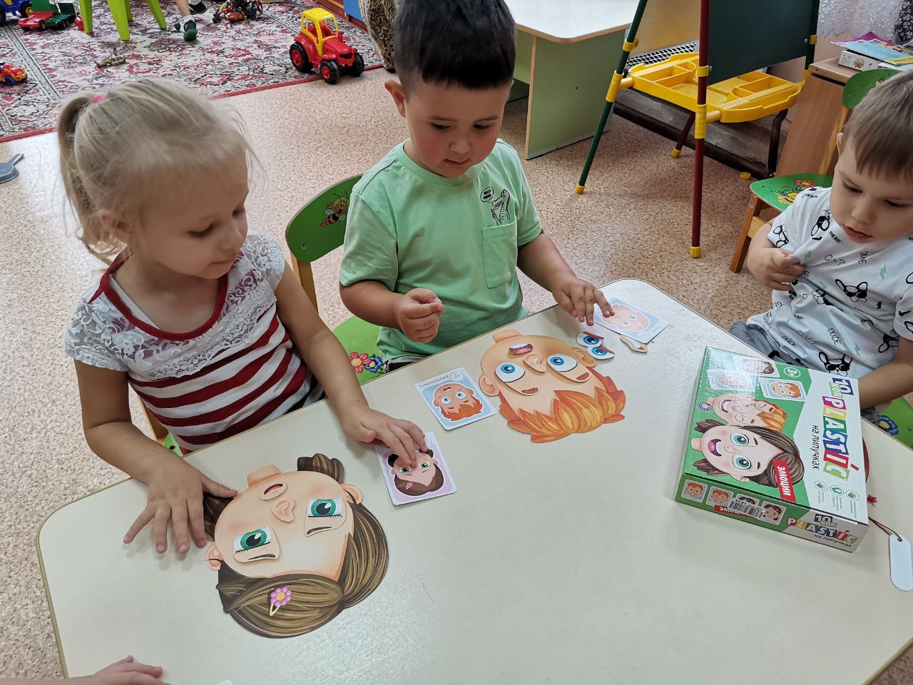
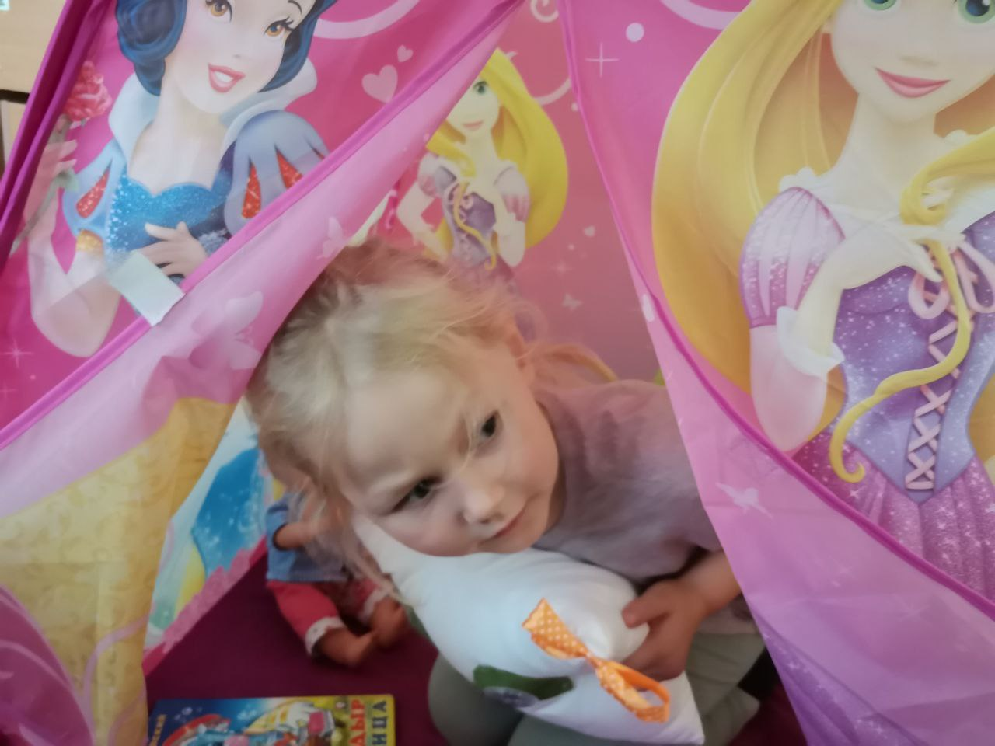
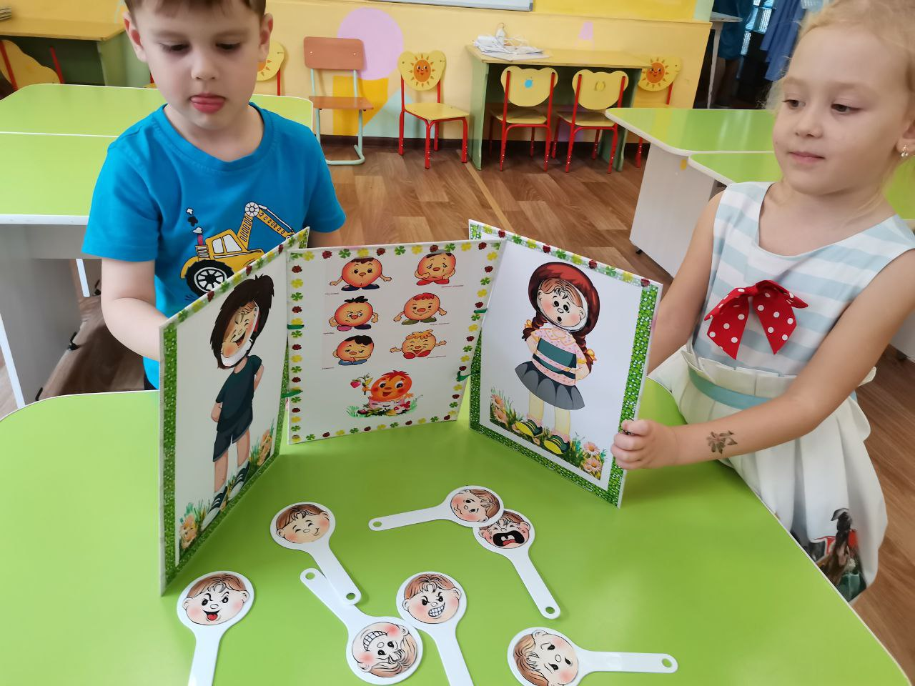
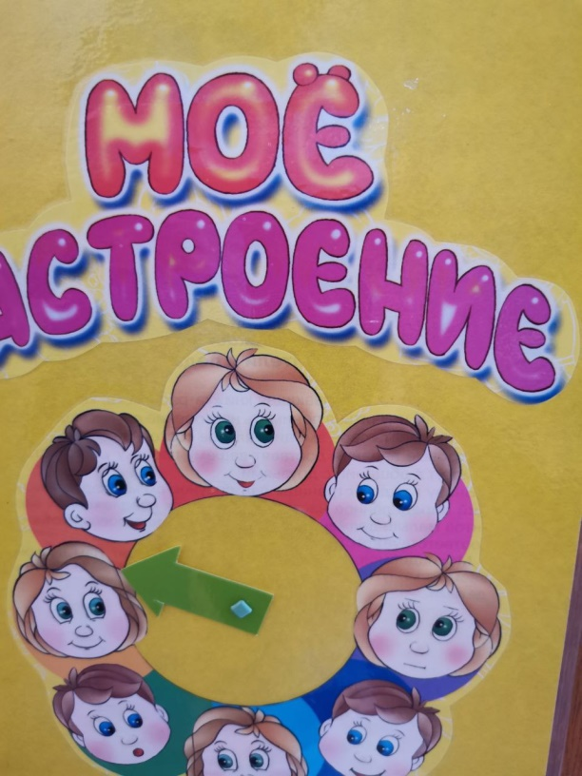
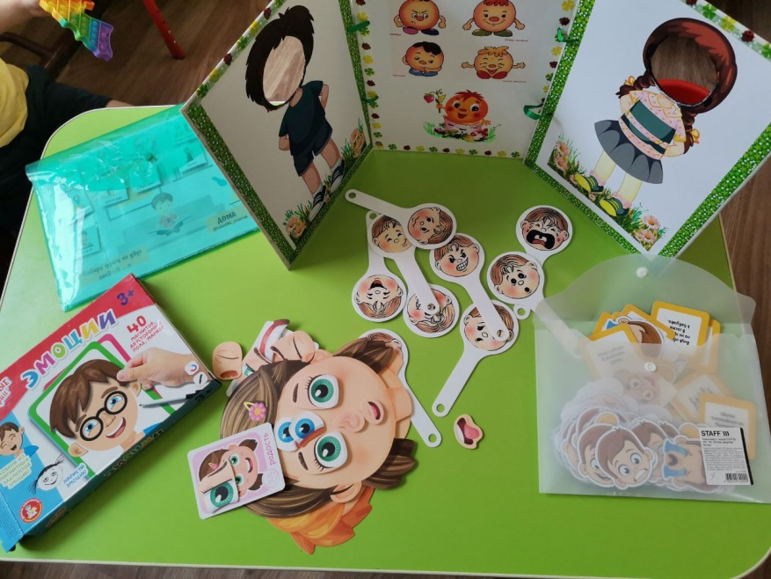
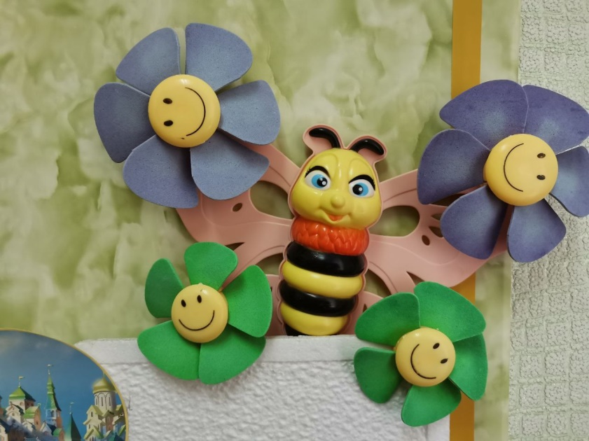
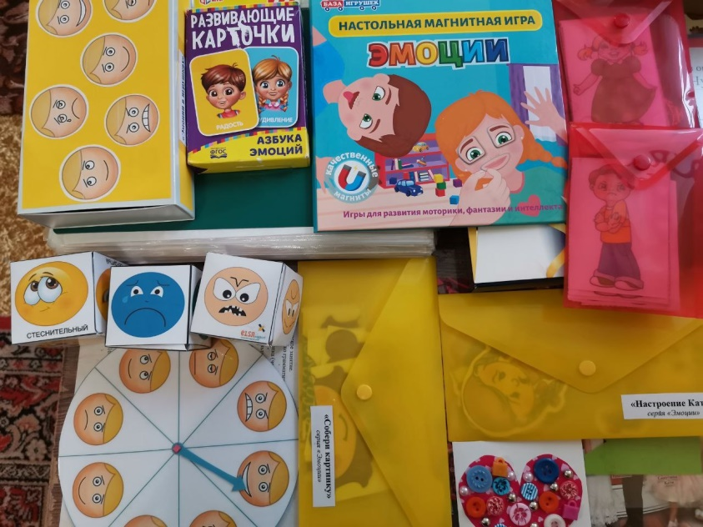

Slide 14
Анализ среды группы «Белочка» по методике Ясвина В.А.
Вывод: преобладает в группе «Белочка» карьерная образовательная среда,
способствующая развитию активности и зависимости ребенка;
творческая образовательная среда, способствующая свободному развитию
активного ребенка проявляется на 30%.
В задачу проекта необходимо обозначить деятельность по увеличению
доли творческой активности образовательной среды

Slide 15
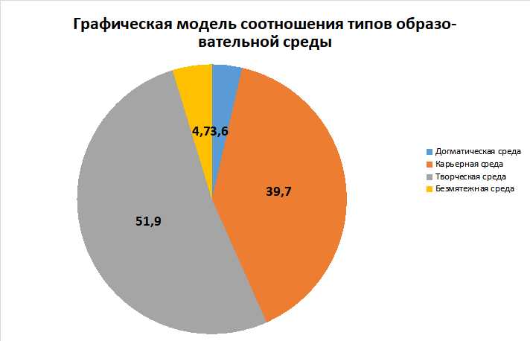
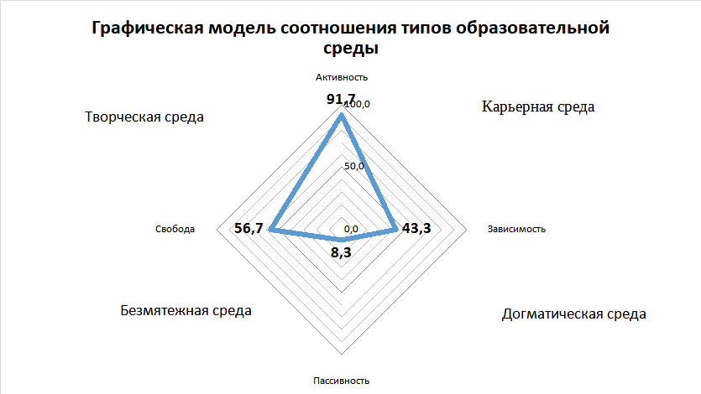
Анализ среды группы «Ромашка» по методике Ясвина В.А.
По диаграмме соотношений типа среды в Группе «Ромашка» преимущественно творческая среда но высокий процент карьерной среды зависимой активности.
Вывод: для того, чтобы перейти в творческую среду свободной активности, нужно изменить личностно - развивающую образовательную среду

Slide 16
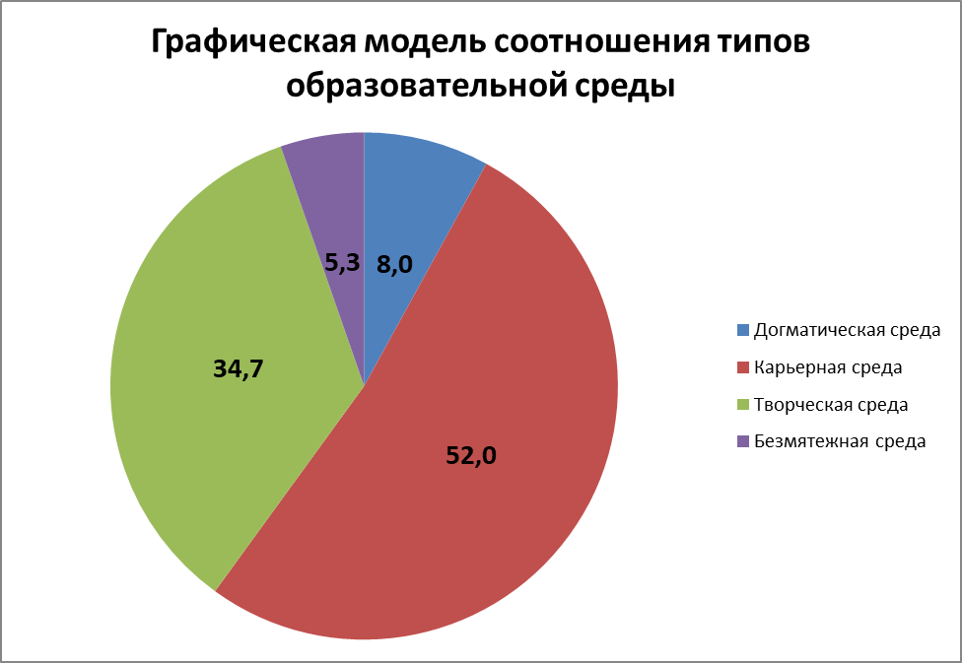
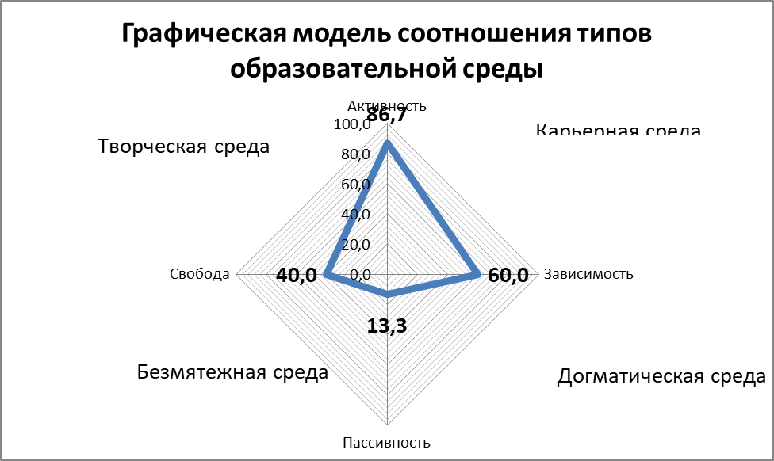
Анализ среды смешанной группы дошкольников по методике Ясвина В.А.

Slide 17
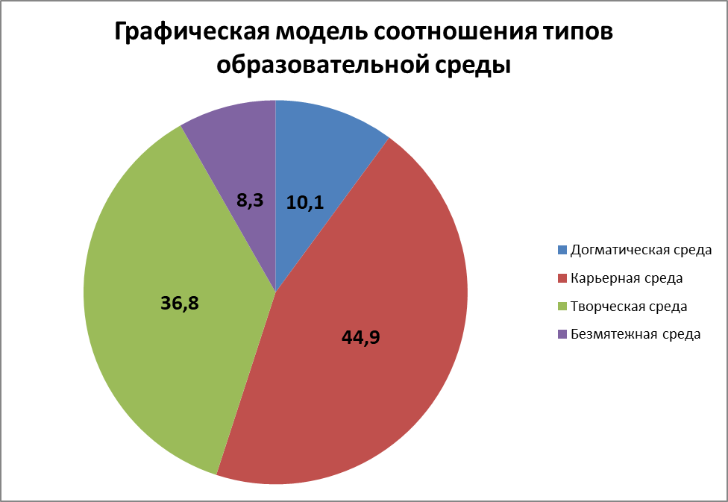
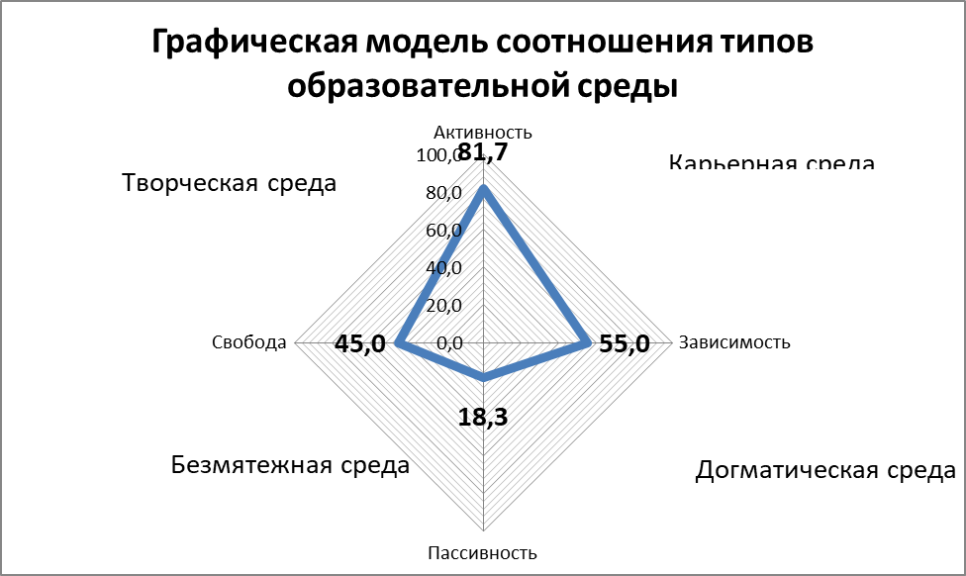
Анализ среды средней группы дошкольников по методике Ясвина В.А.

Slide 18
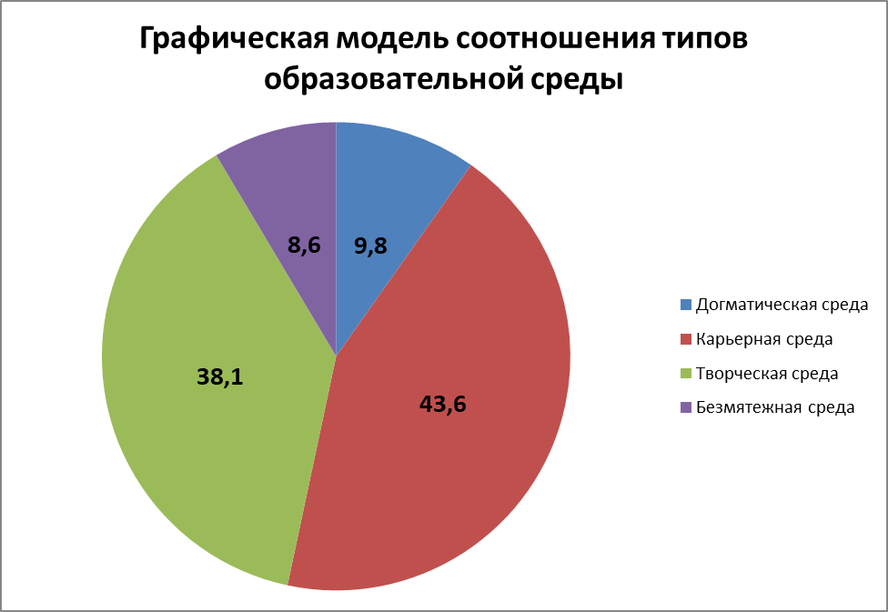
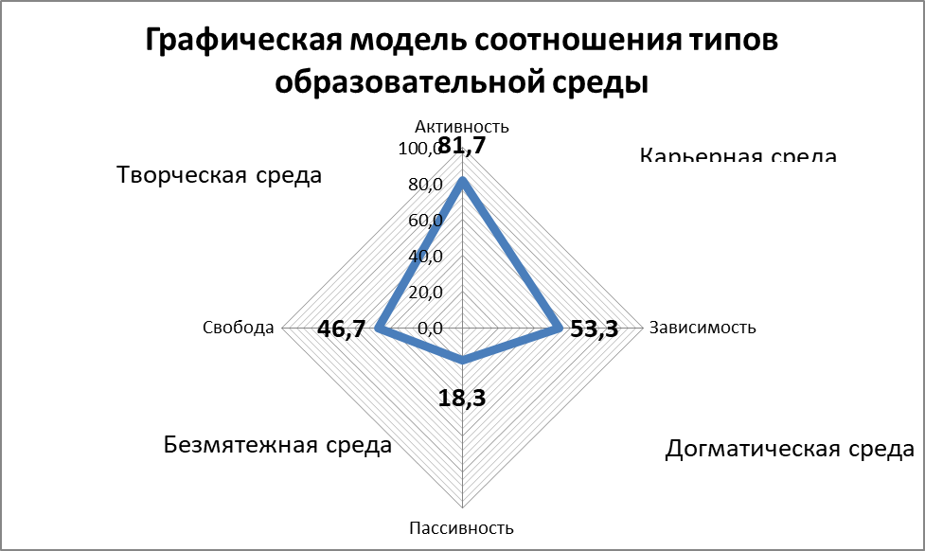
Анализ среды 2-й младшей группы дошкольников по методике Ясвина В.А.

Slide 19
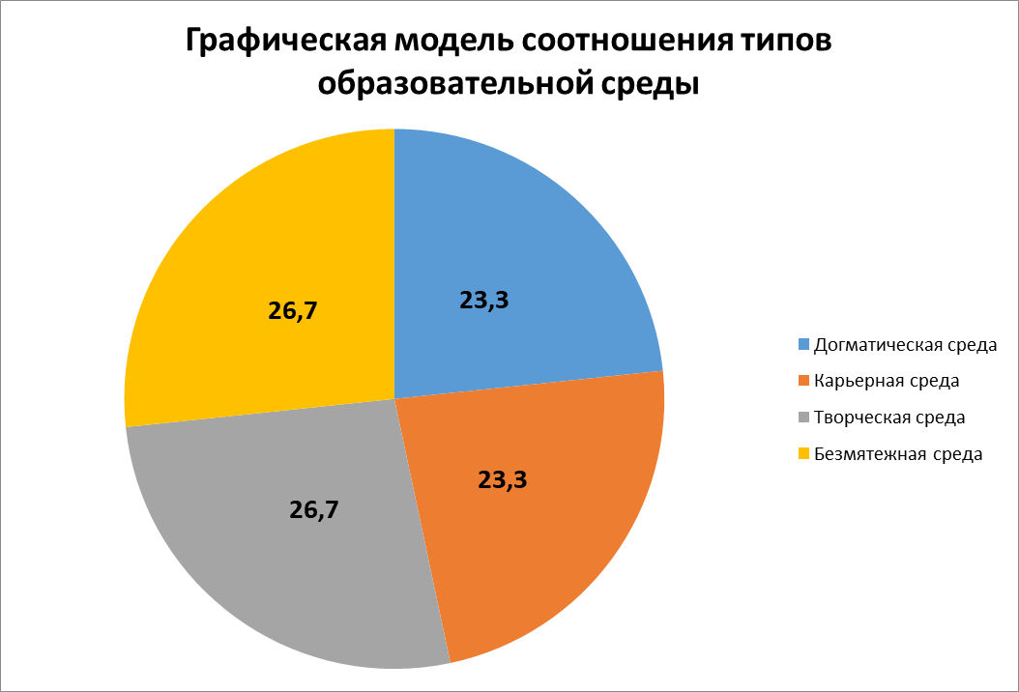
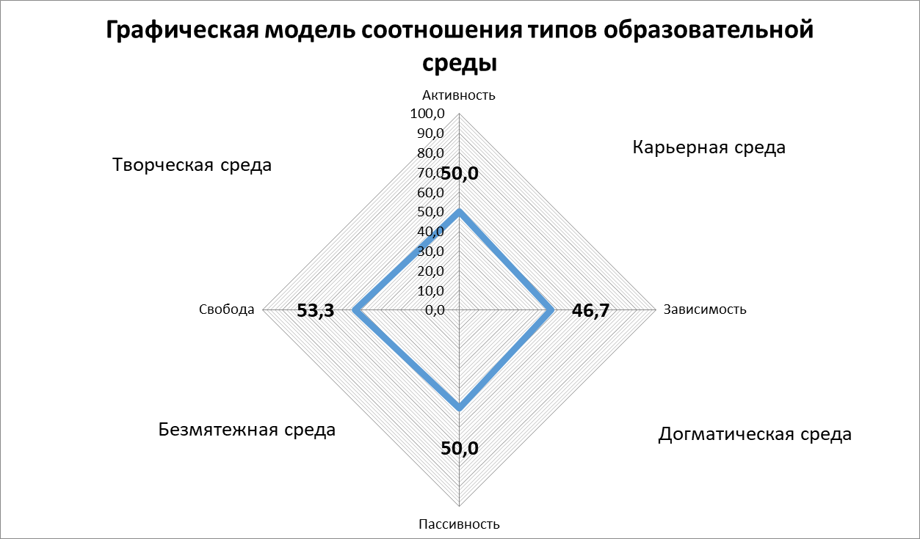
Анализ среды 1-й младшей группы дошкольников по методике Ясвина В.А.

Slide 20
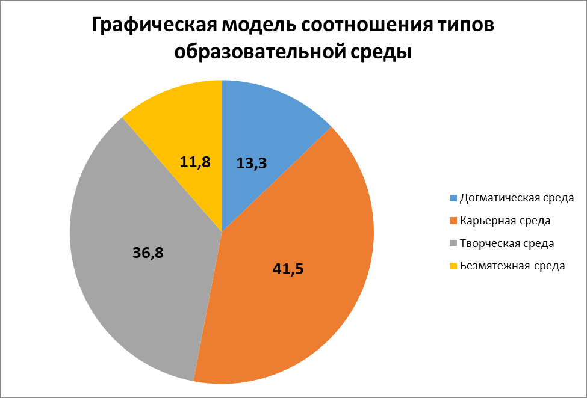
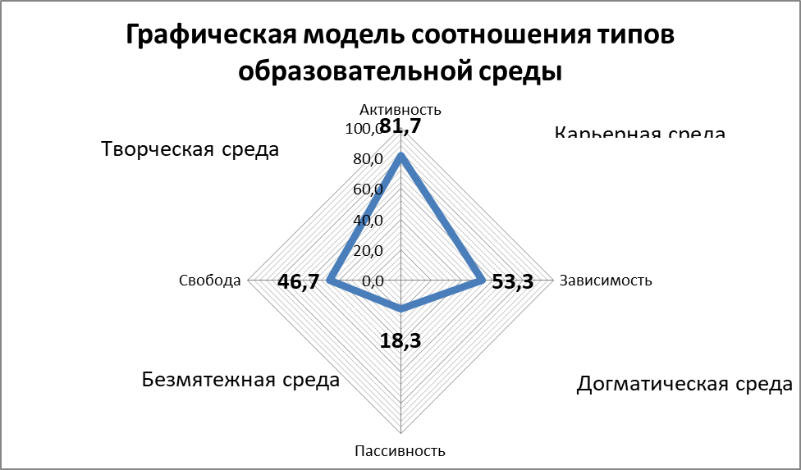
Усредненная модель по детскому саду в целом

Slide 21
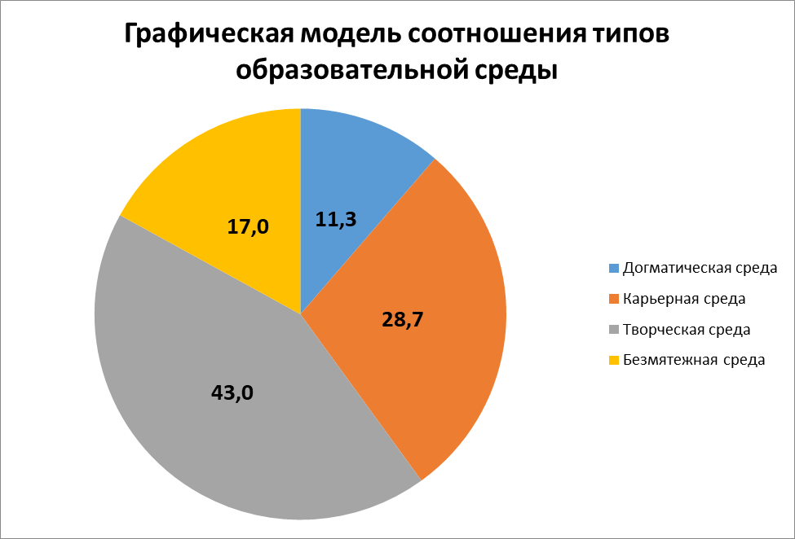
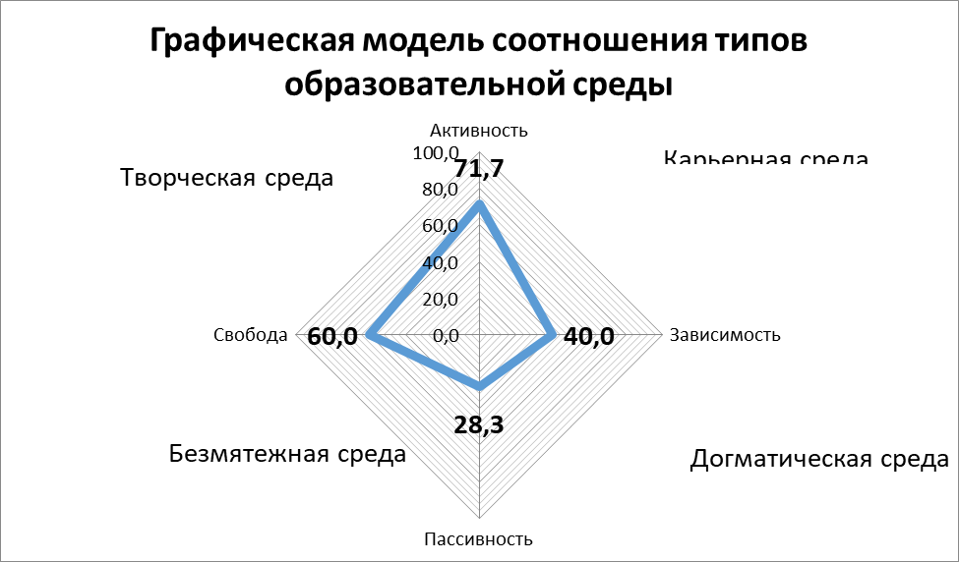
Оценка образовательной среды родителями детей старшей и
подготовительной групп

Slide 22
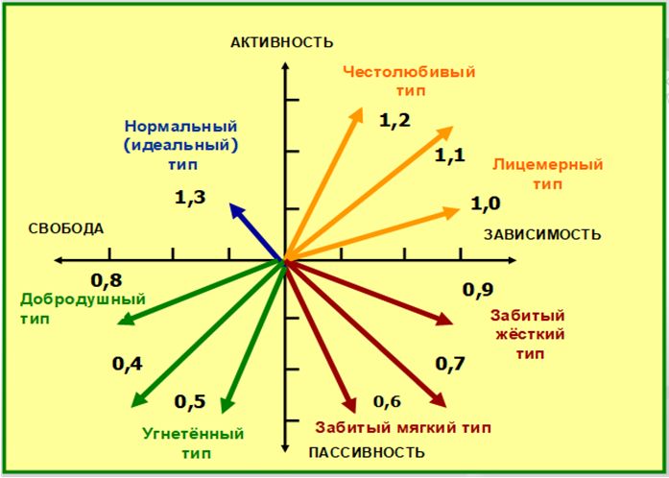
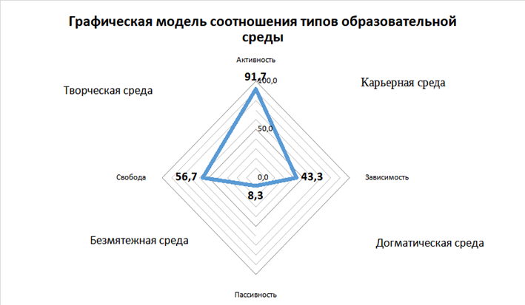
Идеальный тип – баланс творческой и карьерной среды.
Карьерная среда зависимой активности , честолюбивый тип
( коэффициент модальности по саду 1,2).

Slide 23
Результаты мониторинга образовательной среды МБДОУ №8 «Лесная сказка» количественные параметры, среднее значение по трем группам экспертов: администрация, педагоги, родители

Slide 24
выводы из проведенного анализа
Исследования СРЕДЫ ОО
Краткие выводы
Тип среды: карьерно-творческий
Характерен низкий уровень свободы и активности при преобладании зависимости и пассивности.
Мотивация больше внешняя, чем внутренняя, а выбор мнимый, т.к. педагогом заданы определенные рамки
требуется работа с компонентами образовательной среды
(осознаваемость, обобщённость, активность)

Slide 25
ПРОБЛЕМА на решение которой направлен проект: изменение компонентов образовательной среды.
Решение:
– выстраивание ЛРОС для развития «западающих» качественных характеристик среды: ОСОЗНАВАЕМОСТЬ, ОБОБЩЕННОСТЬ, АКТИВНОСТЬ и перевода ее с уровня «условия» на уровень «возможности»;
- тренинг личностного роста педагогов по программе "Социально-эмоциональное развитие детей» через обучение по Программе развития личностного потенциала БФ «Вклад в будущее»!, ПОС, темы самообразования педагогов на учебный год по эмоциональному развитию дошкольников;
- применение в работе технологий ненасильственного общения, Соглашение, 4К, обеспечивающих развитие личностного потенциала дошкольников;
- реализация УМК "Социально-эмоциональное развитие детей дошкольного возраста» с привлечением родителей;
- Изменение РППС, уголков эмоционального развития.

Slide 26
ЦЕЛИ ПРОЕКТА (1)
Ключевая цель проекта – Превращение среды условий в среду возможностей для всех участников образовательных отношений.
Увеличение доли «творческой» среды внутри учреждения, за счет уменьшения доли «карьерной» и «догматической» среды, планомерного повышения показателей параметров: степени осознаваемости, обобщенности, активности среды.

Slide 27
ЦЕЛИ ПРОЕКТА (2) конкретные новые возможности
Превращение среды условий в среду возможностей для всех участников образовательных отношений:
Воспитанникам – приобретение первоначального опыта общения в социуме, укрепление веры в себя, знакомство с традициями детского сада и принятие их как ценности.
Педагогам – включение в концепцию «Событийный подход», традиций группы и детского сада как социально значимого продукта; самостоятельный выбор способов решения поставленных задач, осознанный выбор времени, места, партнёров в деятельности.
Родителям – проявление инициативы в проведении социально значимых мероприятий ДОУ.
Администрации – координированность действий по достижению образовательных задач всех участников образовательных отношений, повышение имиджа детского сада.
Образовательной организации – сохранение и трансляция традиций детского сада в рамках ценностных ориентиров, наличие концепции деятельности.
Социальным партнерам –– сотрудничество с социальными партнерами, взаимодействие с выпускниками.

Slide 28
ЦЕЛИ ПРОЕКТА (3)
Как будут выглядеть компоненты:
Превращение среды условий в среду возможностей для всех участников образовательных отношений, изменит средообразующие переменные образовательной среды.
Организационно-технологический: корректировка в программе развития и рабочей программе воспитания, обучение педагогов по Программе развития личностного потенциала БФ «Вклад в будущее»!; гибкий выбор форм ПК и задач, участие в ПОС края; использование образовательной технологии 4К, технологии ненасильственного общения, Соглашения, применение УМК по ЛРОС; технологию «Событийный подход» - праздники в группах - совместные творческие мероприятия детей, педагогов и родителей;
Социальный: формирование мотивов самостоятельной деятельности у воспитанников; доступные способы взаимодействия с педагогами из других детских садов, работающих по ЛРОС –совместные мастер-классы и семинары, походы «в гости», на совместные мероприятия;
Пространственно-предметный: использование мини-ширм для зонирования пространства групп детьми; развитие различных микросред, творческих лабораторий; организация пространства для взаимодействия педагогов с родителями, совместного планирования и предъявления результатов детской деятельности;
Ресурсное обеспечение: использование педагогами в работе УМК по ЛРОС, включение педагогов в ПОС; взаимодействие с экспертами КК ИПК, участие в грантовых конкурсах;
Управленческое сопровождение: выделения рабочего времени для участия в мероприятиях профессиональных образовательных сообществах (ПОС), РМО.

Slide 29
ЦЕЛИ ПРОЕКТА (4)
Что улучшится в результате создания ЛРОС в нашем детском саду:
Качество образования в целом: более высокие показатели развития индивидуальных достижений воспитанников.
Развитие личностного потенциала участников образовательных отношений: развитие детей с разным потенциалом, родителям - возможность быть участниками событийных мероприятий.
Качество жизни детей и взрослых: уровень развития каждого ребенка увеличивается в соответствии с учетом его личностных возрастных и физических особенностей в процессе воспитания и обучения в ДОУ.
Социальное признание и поддержка ДОУ: участие в акциях, соревнованиях, конкурсах, грантах различного уровня; поиск неординарных форм взаимодействия с социальными партнерами и родителями.
Улучшение позиции ДОУ в образовательной системе района: повышение престижа ДОУ среди детских садов поселка, работа на базе ДОУ инновационной площадки.
Изменение РППС, способствующей развитию личностного потенциала дошкольника.

Slide 30
Предметный компонент среды в соответствии с программой развития ЛП.
Под предметным компонентом среды понимается:
а) оформление стен, мебели:
-как информационных носителей (магнитная доска, магниты 4 цветов); Соглашение – правила группы;
-как место обмена информацией (маркерная доска, маркеры четырех цветов);
-как место для презентации опыта, продукта деятельности, достижения (стена доступная детям для прикрепления итога продуктивной деятельности, достижения, творческих работ);
-как место для саморефлексии, самовыражения, сообщения о своих эмоциях (центр эмоциональной разгрузки, тихий тренажер, уголок «Юный художник», театральный уголок: пальчиковый театр, настольный, картонажный, кукольный, теневой.
б) организация пространства (группы и площадки прогулочного участка на открытом воздухе):
-как место уединения (в спальне детская палатка с любимыми игрушками);
-спонтанной коммуникации (уголок сюжетно-ролевой игры с использованием музыкальной колонки);
-организованной коммуникации и взаимодействия (групповой в центрах активности, проектной в рабочей зоне группы, исследовательской и пр. деятельности в центрах экспериментирования и конструирования);
-как места стимулирующего креативность и критичность мышления (настольные игры, тренажеры, лото, пазлы, домино, кинетический песок, центр воды и песка, меловые доски с игрой "крестики нолики", "морской бой", незавершенных ситуаций в картинках, подбери эмоцию, эмоции в игрушках).

Slide 31
КОНТУРЫ «ДОРОЖНОЙ КАРТЫ» ПРОЕКТА
1. Детский сад как пространство общих ценностей, раскрытых потенциалов: поддержка инициативы детей в различных видах деятельности - стимулирование творческой деятельности (самостоятельная деятельность ребенка предполагает занятие любимым делом, объединение детей в микро - коллективы по интересам и их индивидуально личностным особенностям).
2. Организация различных образовательных микросред для дошкольников, походы в парк, на стадион, на предприятия, поездки в зоопарк, выезды в другие учреждения, приезд в учреждение театра, творческих коллективов, планетария; дополнительное образование в ДОУ, кружки, творческие объединения, мастерские, спортивная команда, познавательно-исследовательский центр (под руководством педагогов, родителей, социальных партнеров) виртуальные и пешие экскурсии.
3. Организация пространства для взаимодействия педагогов с родителями, совместного планирования и предъявления результатов детской деятельности.
4. Развитие мобильности, эмоционального интеллекта. Чем лучше я понимаю себя и других, тем осознаннее я в отношениях - применение УМК по ЛРОС, подборка и применение: сюжетно – ролевых игр, художественной литературы-терапевтических сказок, трудовой и творческой деятельности.

Slide 32
КОНТУРЫ «ДОРОЖНОЙ КАРТЫ» ПРОЕКТА
5. Овладение и применение личностно-развивающих технологий, адекватных специфике дошкольного возраста, способствующих развитию у детей личностного потенциала, эмоционального интеллекта: изучение образовательной технологии 4К, соблюдая четыре составляющих ненасильственного общения: наблюдения, чувства, потребности и просьбы, применение на практике педагогами; гибкий выбор форм ПК и задач, участие в ПОС края; применение УМК по ЛРОС; взаимодействие с экспертами КК ИПК; праздники в группах - совместные творческие мероприятия детей, педагогов и родителей;
6. Овладение методиками и инструментами оценивания результатов: подбор наиболее эффективных методов и инструментов педагогической диагностики, ведение «Дневника наблюдений». Методика – «Страна эмоций (Громова Т.В. «Страна Эмоций» Методика как инструмент диагностической и коррекционной работы с эмоционально-волевой сферой ребёнка. М., УЦ «Перспектива». 2002.)
7. Участие в грантовых конкурсах для привлечения дополнительных финансовых ресурсов.
8. Корректировка разделов основной образовательной и рабочих программ воспитания педагогов: 3.5 «Особенности организации развивающей предметно – пространственной среды», раздела 2.2 «Описание вариативных форм, способов, методов и средств реализации программы с учетом возрастных и индивидуальных особенностей воспитанников, специфики их образовательных потребностей и интересов»; корректировка образовательной программы, программы развития, программы воспитания;

Slide 33
КОНТУРЫ «ДОРОЖНОЙ КАРТЫ» ПРОЕКТА
9. Развитие коммуникативных способностей дошкольников, навыков сотрудничества, формирование позитивных установок на добровольческую деятельность; волонтерство (помощь в одевании и раздевании; учить младших дошкольников лепить, рисовать, играть); акции к 9 мая, экологические акции; делать и дарить подарки для ребят и взрослых, инвалидов. Воспитывать у детей способность видеть , понимать, различать огорчения и радость другого; толерантное отношение к людям независимо от культурной среды и этнической принадлежности.
10. Появление и оформление успешных практик – как продукт деятельности работы педагогов в проекте:
-взаимосвязь с социальными партнерами и проведение совместных мероприятий; организация создания детских сообществ по интересам, через организацию системы дополнительного образования в ДОУ;
разработки занятий и событийных мероприятий;
работа ДОУ в качестве инновационной площадки на уровне муниципалитета.

Slide 34
К вершине успеха
100%
УРА!
90% я уже делаю это
Не бойся расти медленно,
бойся стоять на месте
и не расти совсем
80% я добьюсь своего
70% я смогу сделать то, что я задумал
60% я уверен, что сумею
50% я верю в свои силы
40% я смог бы, но мне нужна помощь
30% у меня есть цель, но я не совсем уверен в себе
20% есть цель, но не знаю, как её достичь
10% я не очень верю в свои возможности
0% не хочу, нет мечты, нет цели

